Slide 1
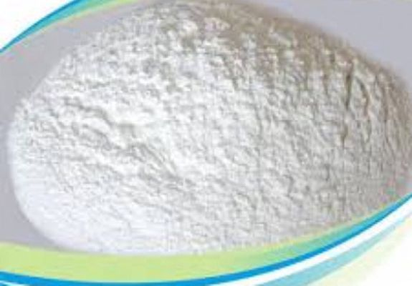
আজকের ক্লাসে সকলকে স্বাগতম

Slide 2
শিক্ষক পরিচিতি পাঠঃ পরিচিতি
মোহাম্মদ মিজানুর রহমান
সহকারী শিক্ষক, বি,এসসি সম্মান (গণিত)বি,এড
ভেঙ্গুলা ফাযিল মাদ্রাসা
গোপালপুর, টাঙ্গাইল
শ্রেণি: ৯ম/১০ম
বিষয়: রসায়ন
অধ্যায়: ১২
পাঠ: ব্লিচিং পাউডার ওগ্লাস ক্লীনার

Slide 3
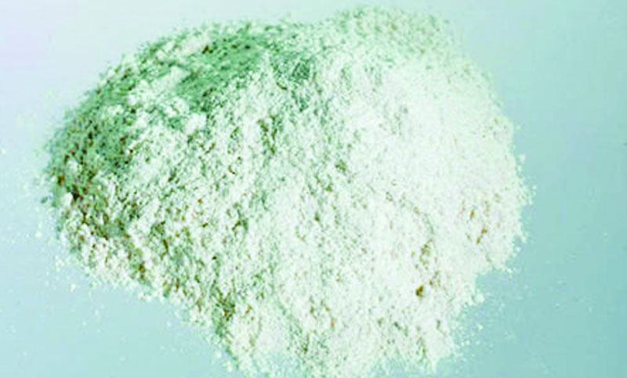
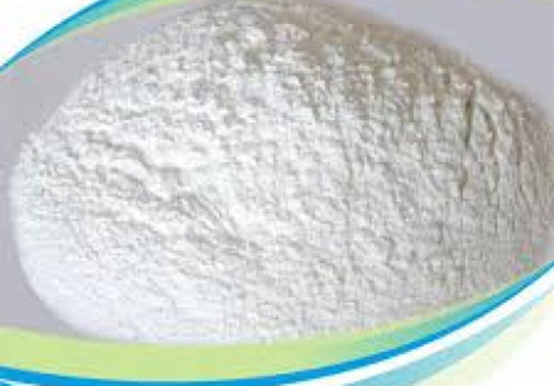
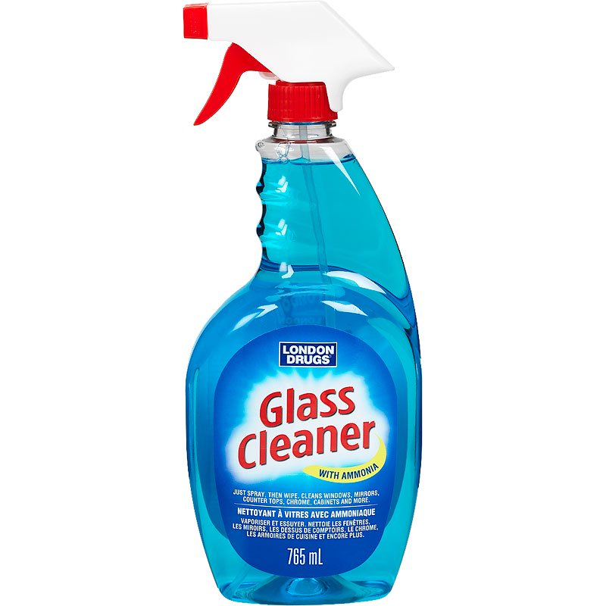
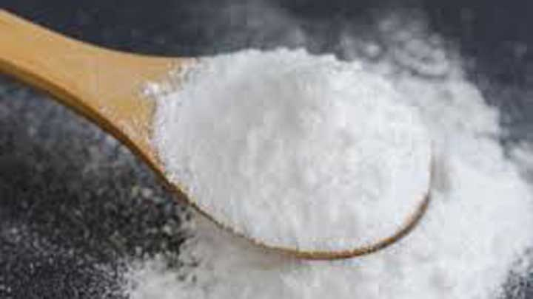
এসো কিছু ছবি দেখি
ব্লিচিং পাউডারের ছবি অথবা ভিডিও
ব্লিচিং পাউডার ও গ্লাস ক্লিনার

Slide 4
আজকের পাঠ
ব্লিচিং পাউডার ও গ্লাস ক্লিনারের কার্যাবলী।

Slide 5
ব্লিচিং পাউডার ও গ্লাস ক্লিনার কী তা বলতে পারবে;
এই পাঠ শেষে শিক্ষার্থীরা---
ব্লিচিং পাউডার দ্বারা কাপড়ের রঙিন দাগ উঠানোর কৌশল ব্যাখ্যা করতে পারবে;
ব্লিচিং পাউডার দ্বারা জীবাণু ধ্বংস করার কৌশল বর্ণনা করতে পারবে;
গ্লাস ক্লিনার দ্বারা কাচ পরিস্কার করার কৌশল বর্ণনা করতে পারবে।

Slide 6
ব্লিচিং পাউডার
কাপড় কাঁচার পরে অনেক সময় কাপড়ের কোনো কোনো দাগ থেকে যায়। সাবান বা ডিটারজেন্ট দিয়ে ধোয়ার পরেও দাগ যায় না। এ সকল ক্ষেত্রে ব্লিচের প্রয়োজন হয়। আমাদের দেশে সবচেয়ে প্রচলিত ব্লিচ হলো ব্লিচিং পাউডার Ca(OCl)Cl। 40℃ তাপমাত্রায় Ca(OH)₂ এর মধ্যে Cl₂ গ্যাস চালনা করলে ব্লিচিং পাঊডার উৎপন্ন হয়।
Ca(OH)₂ +Cl₂ $→$Ca(OCl)Cl + H₂O

Slide 7
ব্লিচিং পাউডারের দাগ উঠানোর কৌশল
ব্লিচিং পাউডার বায়ুমন্ডলের কার্বন ডাইঅক্সাইড এবং পানির সাথে বিক্রিয়ায় হাইপোক্লোরাস এসিড (HClO) উৎপন্ন করে। হাইপোক্লোরাস এসিড তাৎক্ষনিক বিযোজিত হয়ে জায়মান অক্সিজেন উৎপন্ন করে। এই জায়মান অক্সিজেনের জারণ ক্রিয়ায় কাপড়ের দাগ দূর হয়। জায়মান অক্সিজেন ও HCl এর বিক্রিয়ায় পানি ও সক্রিয় ক্লোরিন উৎপন্ন হয়। উৎপন্ন ক্লোরিনের জারণ ক্রিয়ায় দাগ দূর হয়।

Slide 8
ব্লিচিং পাউডারের দাগ উঠানোর কৌশলঃ
2Ca(OCl)Cl + H₂O +CO₂ $→$
CaCO₃ + CaCl₂ + 2HClO
HClO $→$ HCl + [O]
2HCl + [O] $→$ H₂O + 2[Cl]
জীবাণুনাশক হিসেবে ব্লিচিং পাউডারের ব্যাপক ব্যবহার আছে। উৎপাদিত জায়মান অক্সিজেন ও ক্লোরিন জীবাণুর প্রোটিননে জারিত করে। ফলে জীবাণু মরে যায়।

Slide 9
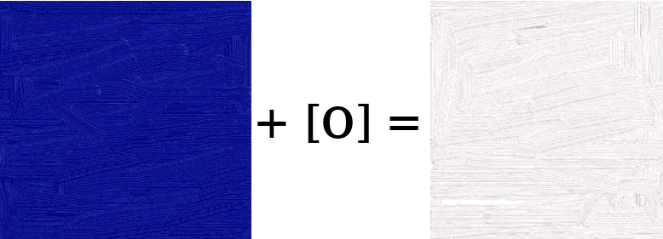
ব্লিচিং পাউডারের দাগ উঠানোর কৌশল
রঙিন কাপড় + [o] = বর্ণহীন কাপড়

Slide 10
একক কাজ
ব্লিচিং পাউডারের রাসায়নিক সংকেত কি?
কিভাবে ব্লিচিং পাউডার তৈরী হয়?
কিভাবে ব্লিচিং পাউডার রঙিন দাগ উঠায়?

Slide 11
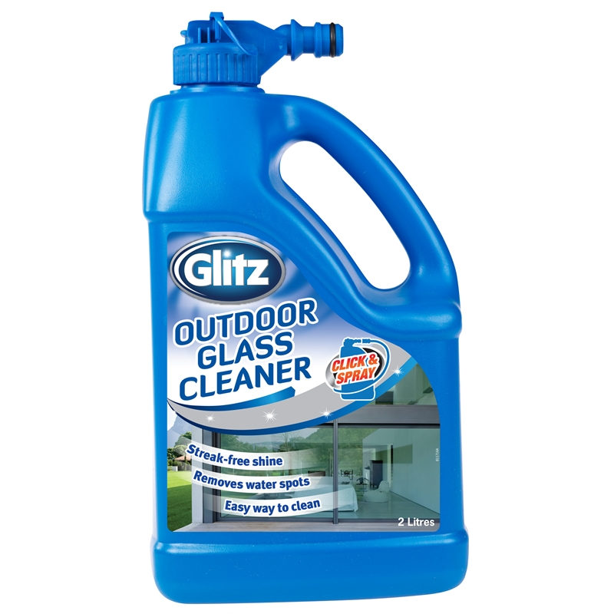
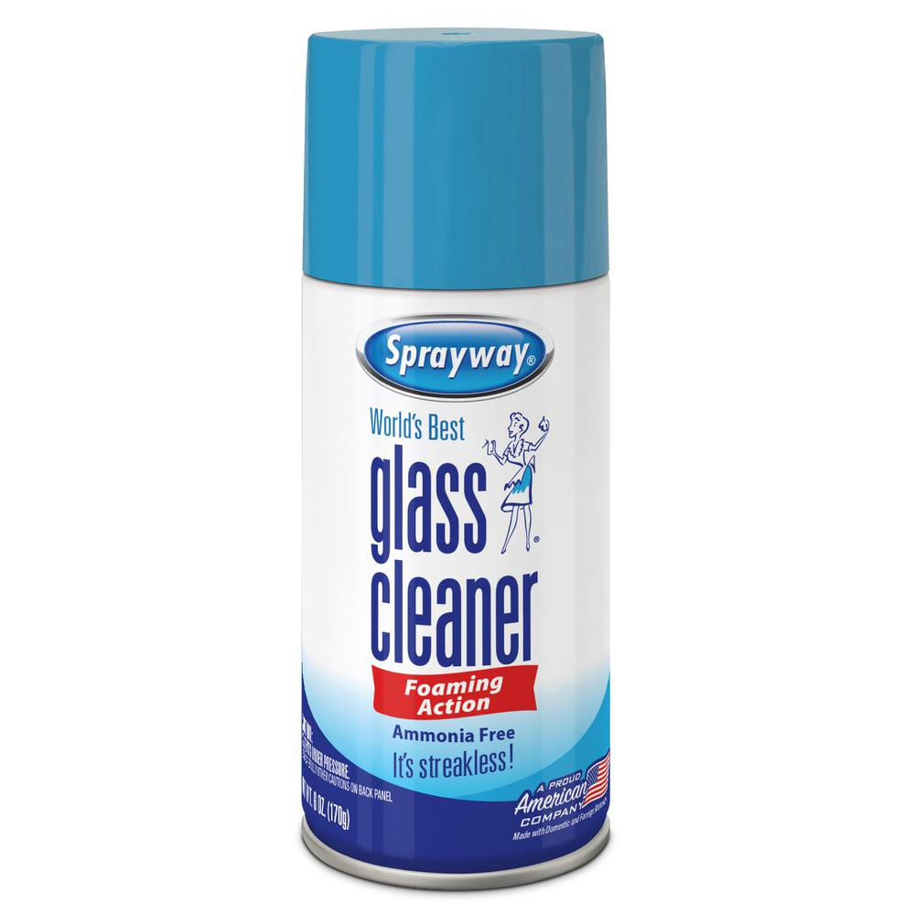
এসো কিছু ছবি দেখি

Slide 12
গ্লাস ক্লিনার এর প্রস্তুতিঃ
সাধারণত অ্যামোনিয়া গ্যাসকে পানিতে দ্রবীভূত করে তৈরিকৃত অ্যামোনিয়াম হাইড্রোক্সাইড এর সাথে আইসো প্রোপাইল অ্যালকোহল মিশিয়ে গ্লাস ক্লিনার প্রস্তুত করা হয়।

Slide 13
গ্লাস ক্লিনার এর প্রস্তুতিঃ
পরীক্ষাগারে এমোনিয়াম ক্লোরাইড (NH₄Cl) এর সাথে কুইক লাইম(CaO) বা কলিচুনকে Ca(OH)₂ উত্তপ্ত করলে এমোনিয়া উৎপন্ন হয়।
2NH₄Cl + CaO $→$ 2NH₃ + CaCl₂ + H₂O
2NH₄Cl + Ca(OH)₂ $→$ 2NH₃ + CaCl₂ + 2H₂O

Slide 14
গ্লাস ক্লিনার এর ব্যবহার
এর সাহায্যে টিভি ও ল্যাপ্টপের গ্লাস পরিস্কার করা হয়।
আয়নার গ্লাস পরস্কার করা হয়।
বাসাবাড়িতে ব্যবহার্য যাবতীয় গ্লাস পরিস্কারে ব্যবহার করা হয়।

Slide 15
দলীয় কাজ
ব্লিচিং পাউডার দ্বারা জীবাণু ধ্বংস করার কৌশল বর্ণনা কর।
গ্লাস ক্লিনার দ্বারা কাচ পরিস্কার করার কৌশল বর্ণনা কর।

Slide 16
মূল্যায়ণ
ব্লিচিং পাউডারের সংকেত কী?
কিভাবে ব্লিচিং পাউডার তৈরী করা হয়?
কিভাবে ব্লিচিং পাউডার জীবাণু ধ্বংস করে?
গ্লাস ক্লিনার দ্বারা কিভাবে ময়লা পরিস্কার করে বর্ণনা কর?

Slide 17
বাড়ির কাজ
অতিরিক্ত ব্লিচিং পাউডার ও গ্লাস ক্লিনার ব্যবহারের কুফল লিখে নিয়ে আসবে।

Slide 18
ধন্যবাদ

